Slide 1
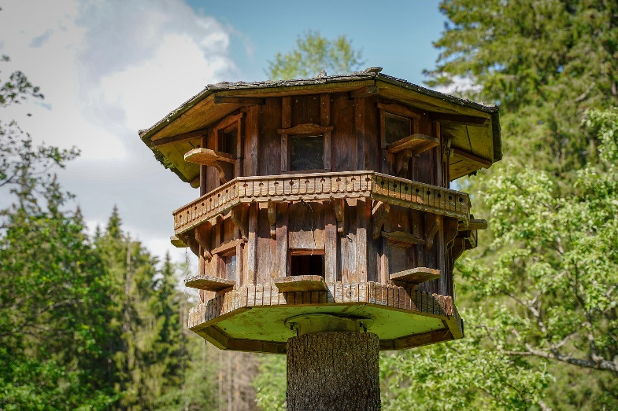
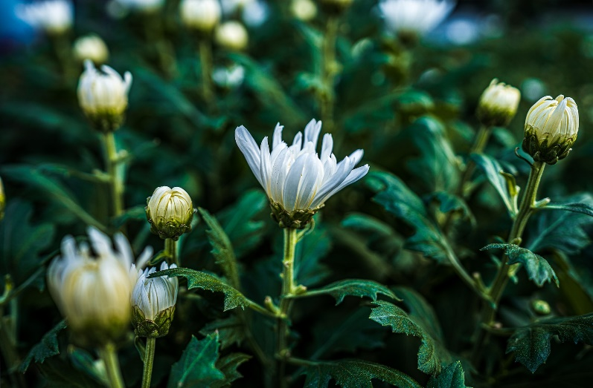
Tajemniczy Ogród
Milena Młynarczyk

Slide 2
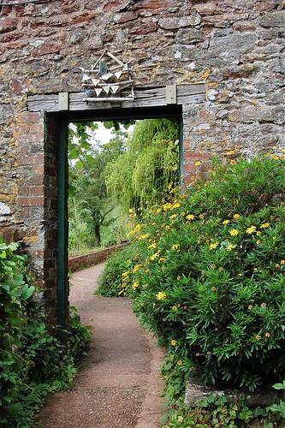
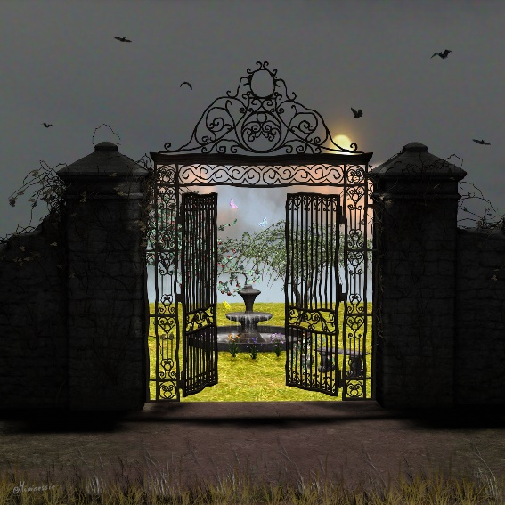
INFORMACJE O KSIĄŻCE
Autor:
Frances Hodgson Burnett
Pierwsze tłumaczenie:
Jadwiga Włodarkiewicz
Wydanie pierwsze:
1911r.

Slide 3
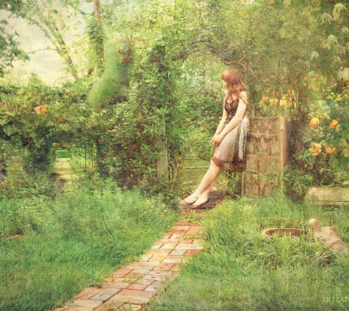
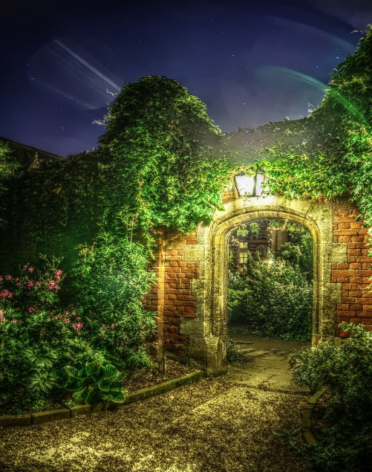
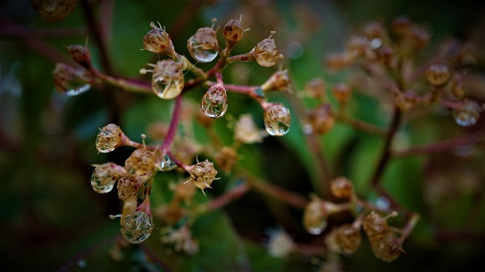
BOHATEROWIE
Mary Lennox
Colin Craven
Dick Sowbery
Marta Sowbery
Ben Weatherstaff
Susan Sowbery

Slide 4
STRESZCZENIE
Dziewięcioletnia Mary Lennox, główna bohaterka powieści, przyjeżdża z Indii, gdzie się urodziła, do Anglii. Jest sierotą, jej rodzice zmarli w Indiach z powodu zarazy. Dziewczynka jest rozpieszczona, skłonna do wybuchów gniewu, samolubna, cierpi z powodu braku rodziców. Jej domem staje się Misselthwaite Manor - posiadłość wuja Archibalda Cravena. Dom jest ogromny i posępny, otoczony ogrodem, którego częścią jest tytułowy „tajemniczy ogród”, gdzie nikt nie ma wstępu.

Slide 5
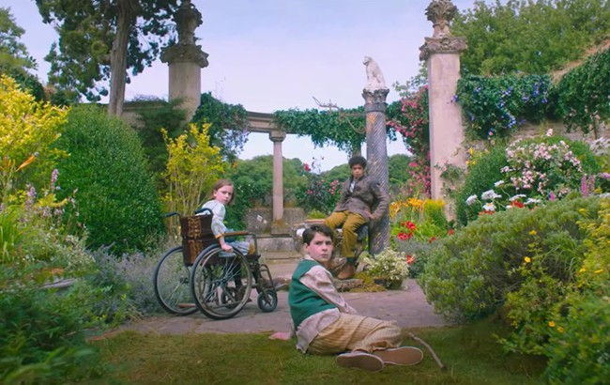
EKRANIZACJA
Reżyseria
Marc Munden
Scenariusz
Jack Thorne
Gatunek
Dramat / Familijny / Fantasy
Produkcja
Wielka Brytania / Francja / USA / Chiny
Premiera
8 lipca 2020 (Światowa premiera) 16 października 2020 (Polska premiera kinowa)
Nagrody
Film dostał 1 nominację

Slide 6
Przyroda

